Slide 1
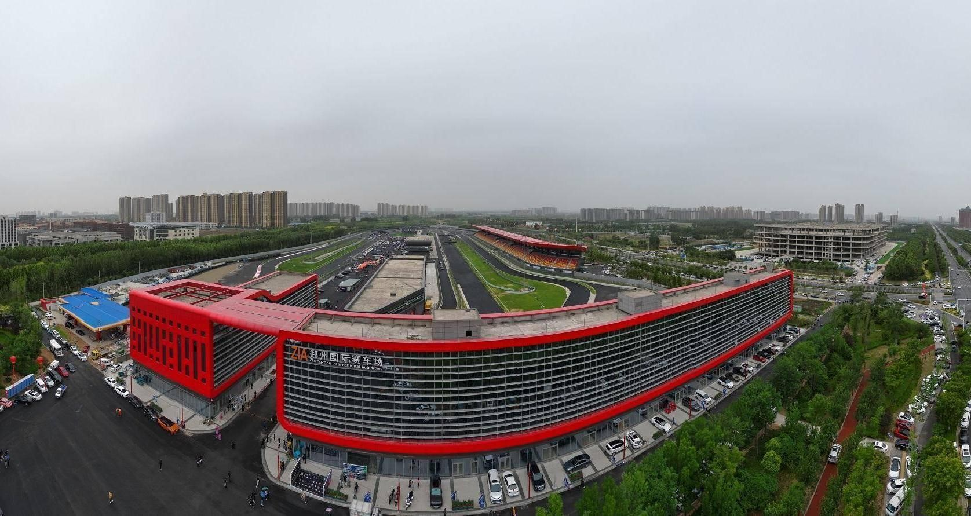
郑州国际 赛车场地
郑州国际赛车场地，位于中国郑州市，为我国中原地区唯一国际赛道。赛道长约2.51公里，有11个弯道，包括7个右弯道和4个左弯道，最长直线约500米。后场区域长260米，宽50米，总面积13000平米，西广场8000平米，可用于举办汽车赛事、试乘试驾活动、汽车性能测试及驾控培训等。

Slide 2
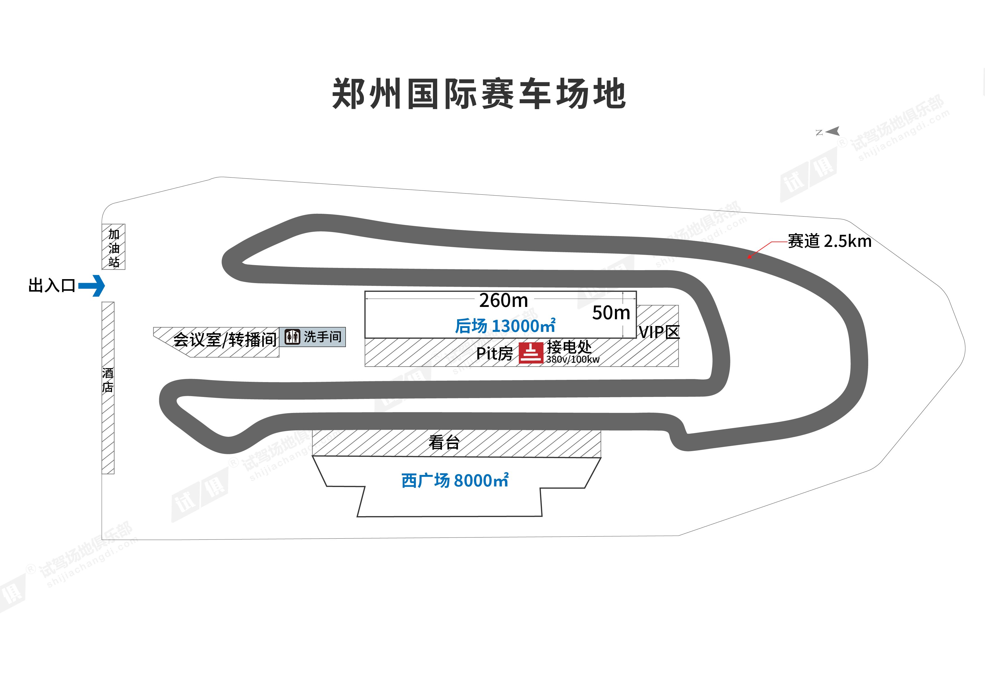
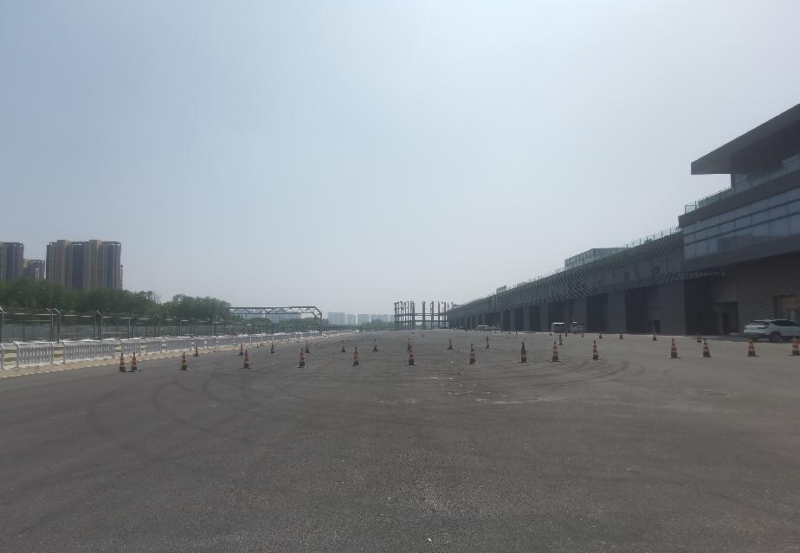
场地费用：后场:5万/天 西广场:4万/天 赛道:15万/天
场地面积：后场长260m 宽50m 共13000㎡ 赛道长2.51公里 西广场总面积8000㎡ 柏油硬化 全封闭
供电供水：380v/100kw 方便接水 配套设施：停车位 固定洗手间 充电桩 加油站

Slide 3
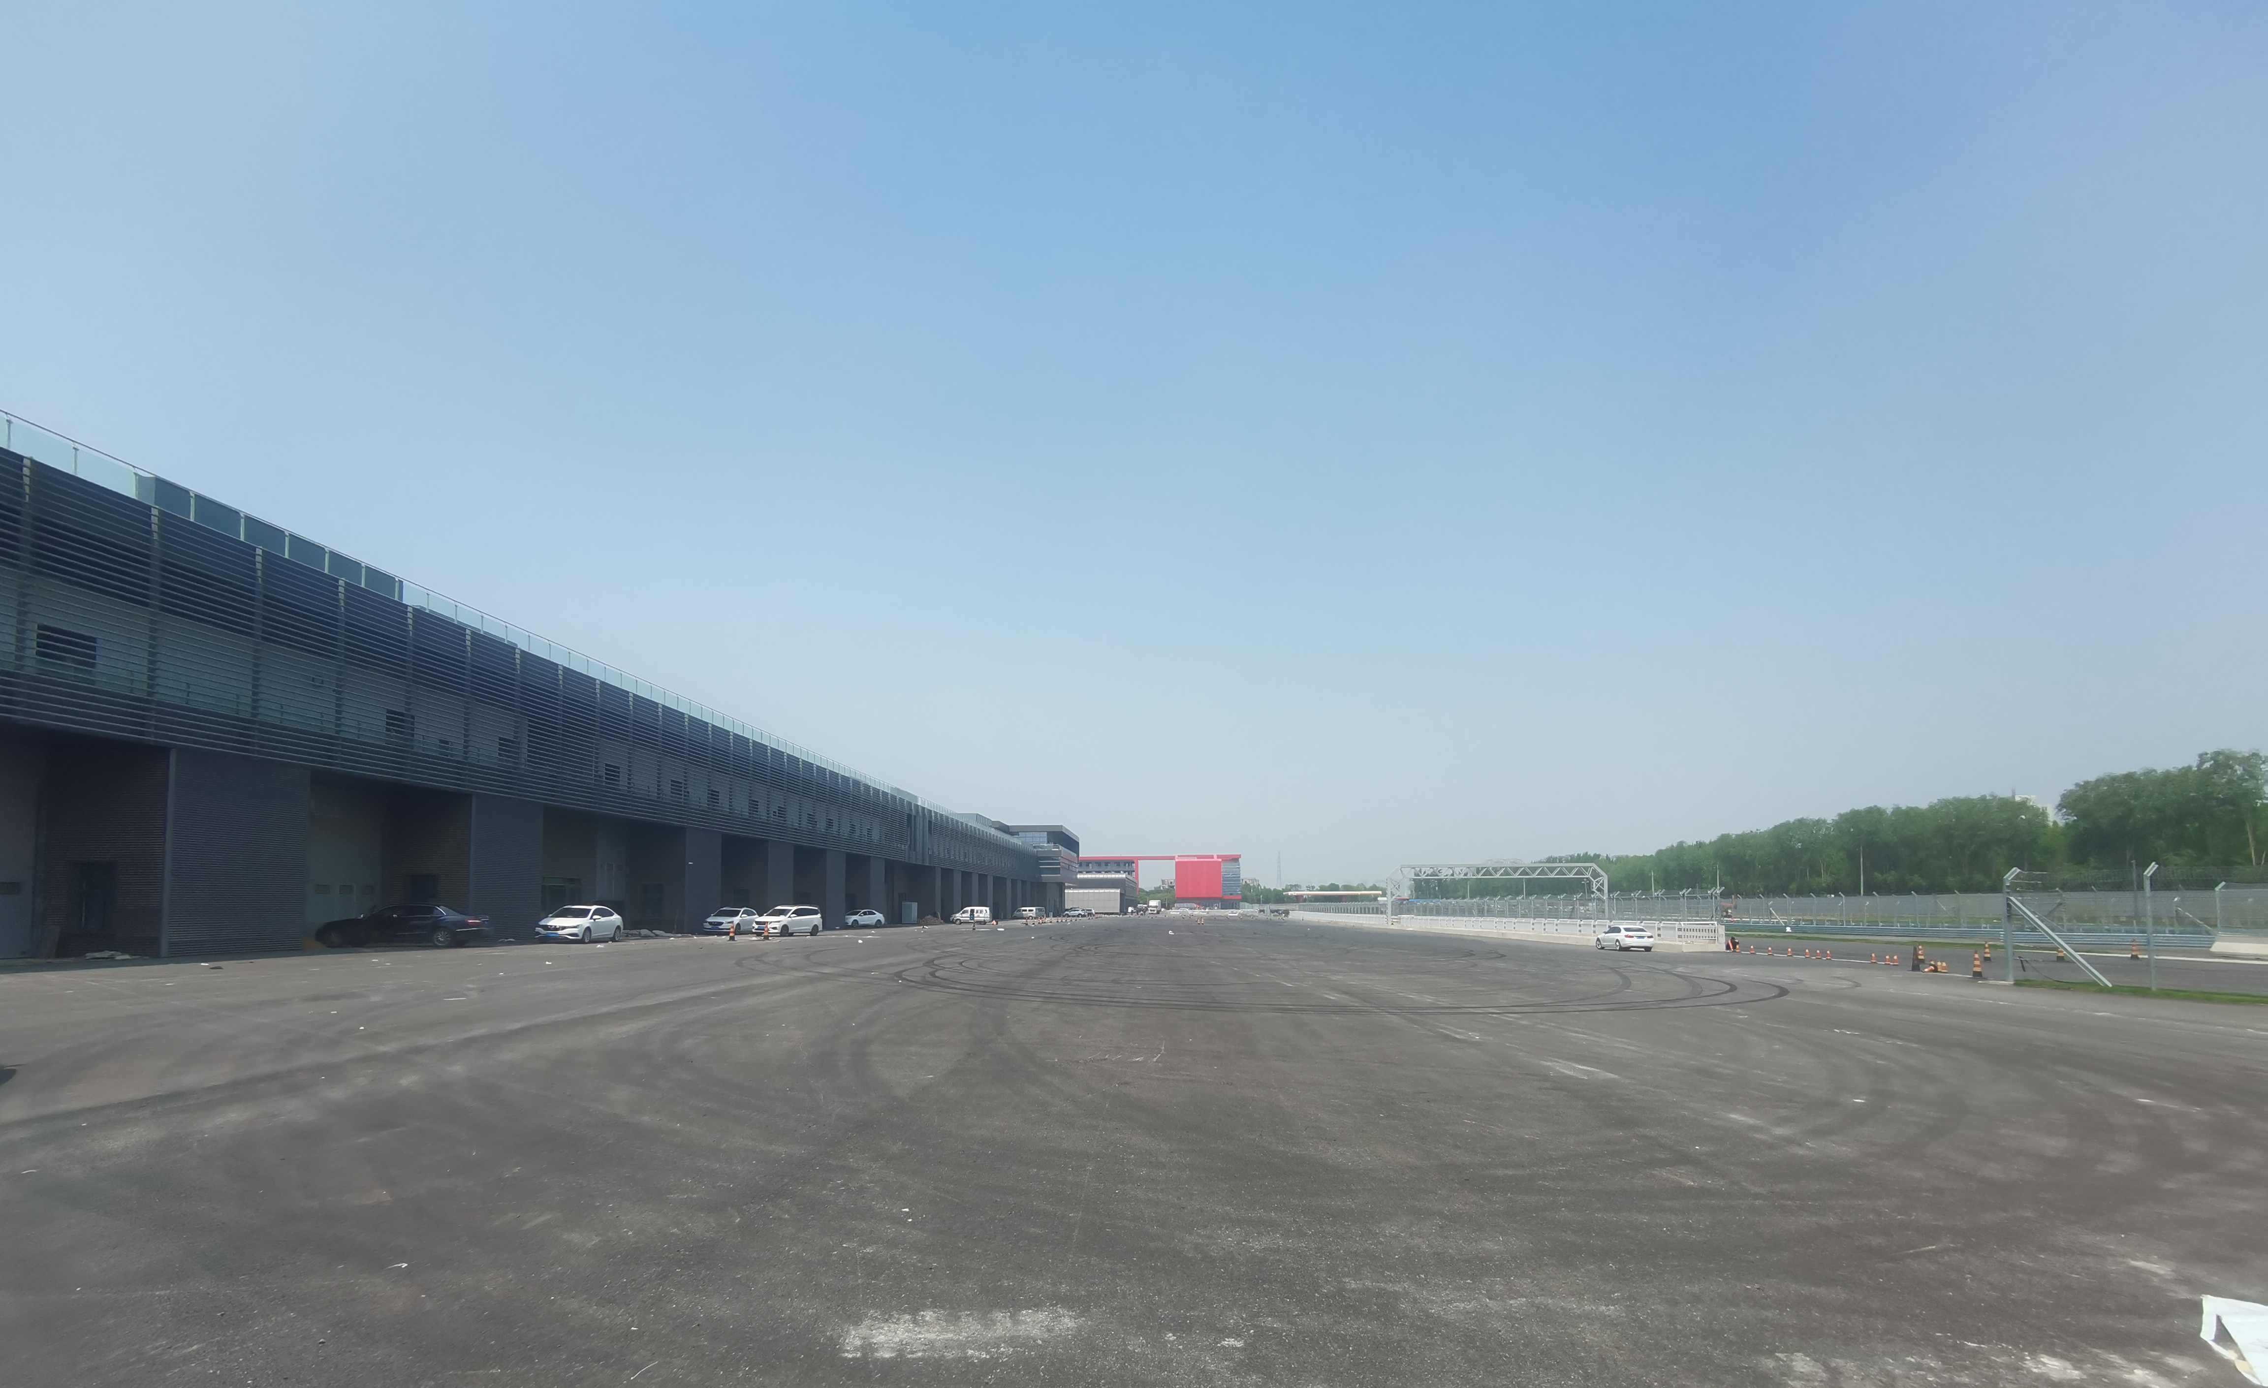
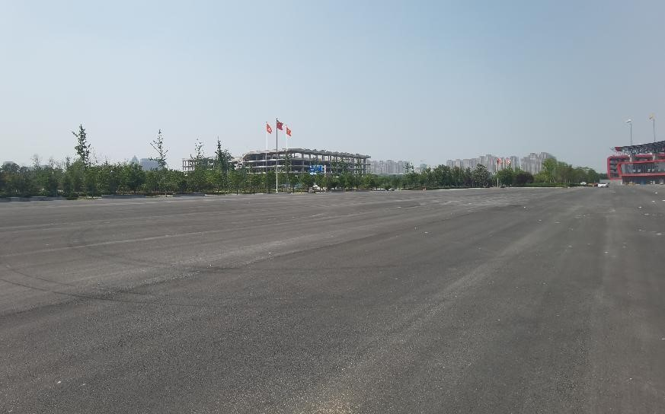
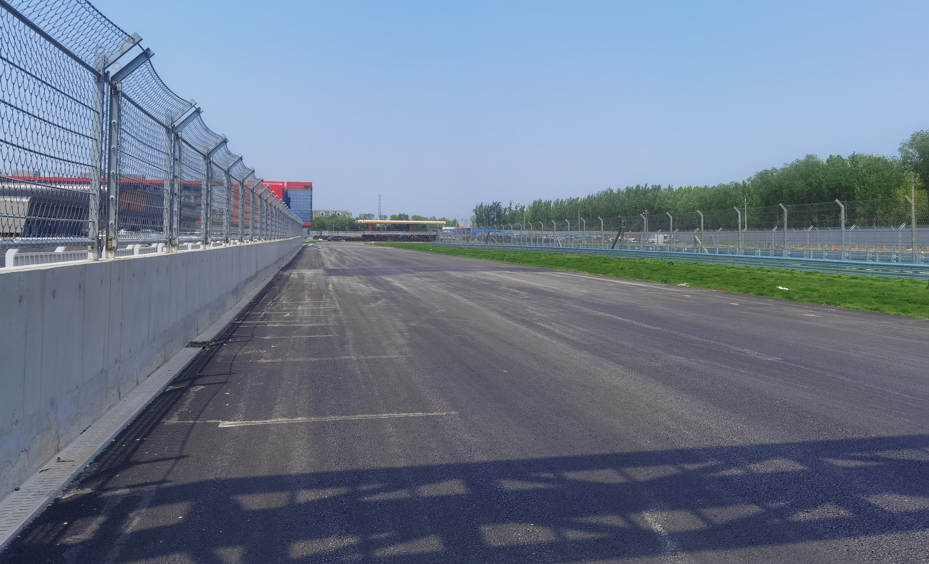
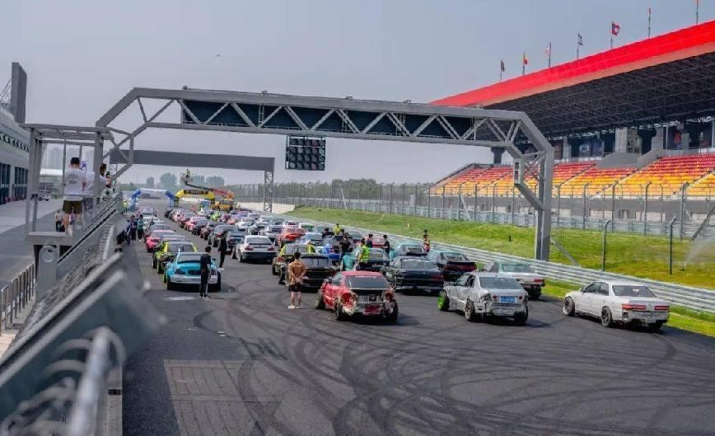
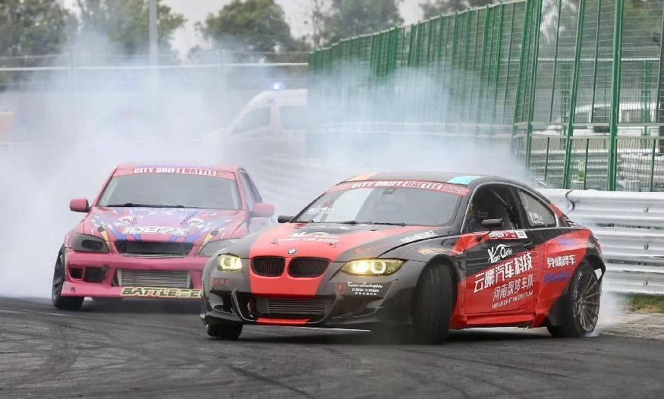
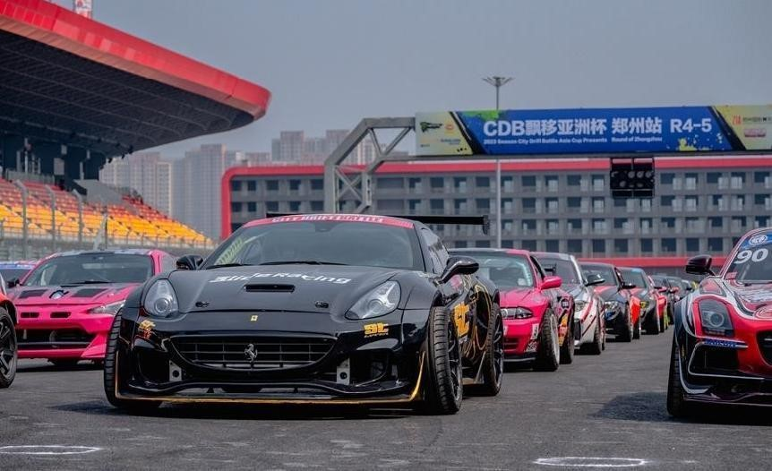
后场实景图
西广场实景图
赛道实景图
CDB飘移亚洲杯赛事
CDB飘移亚洲杯赛事
CDB飘移亚洲杯赛事

